Slide 1
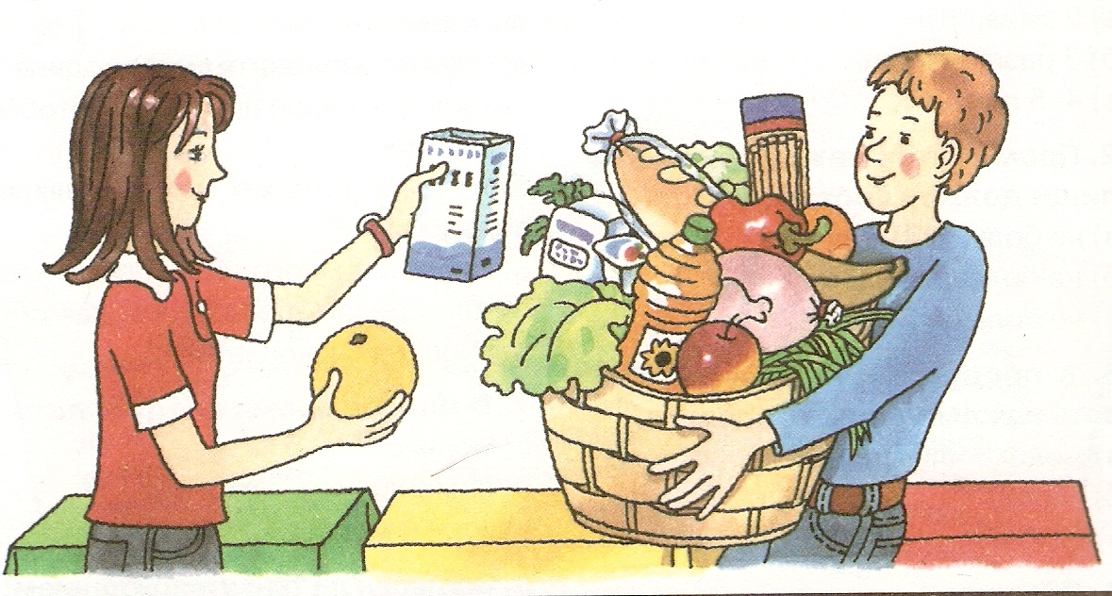
Здоровье-это здорово!

Slide 2
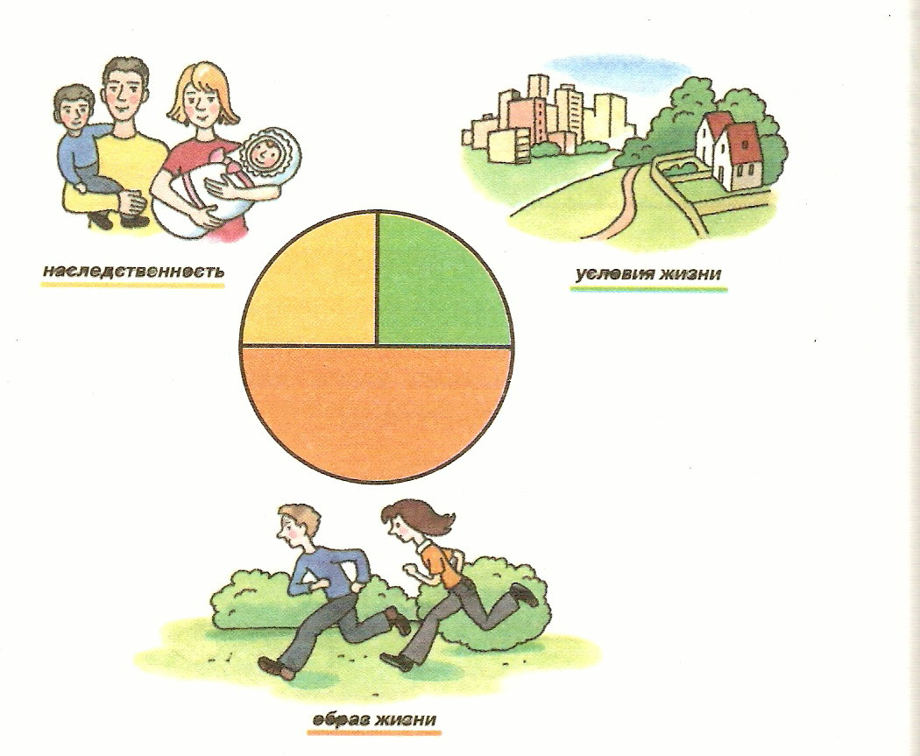
Наше здоровье зависит от многих факторов

Slide 3

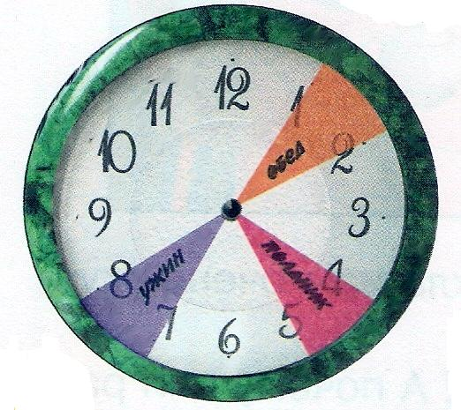
Режим питания

Slide 4
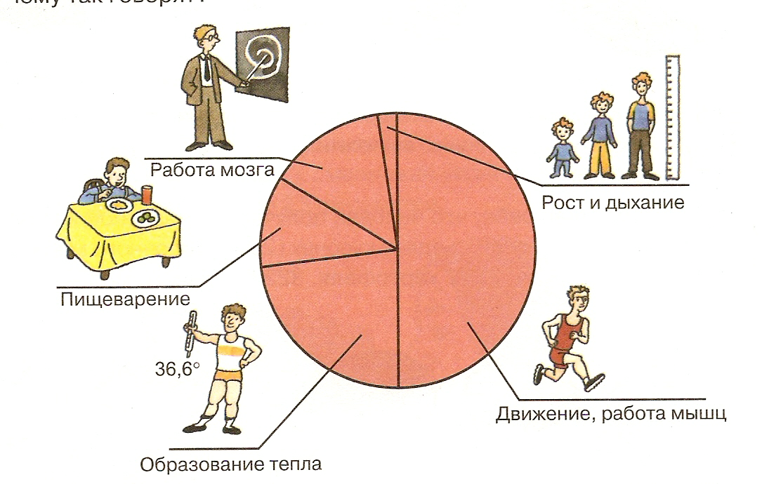
Энергия пищи

Slide 5
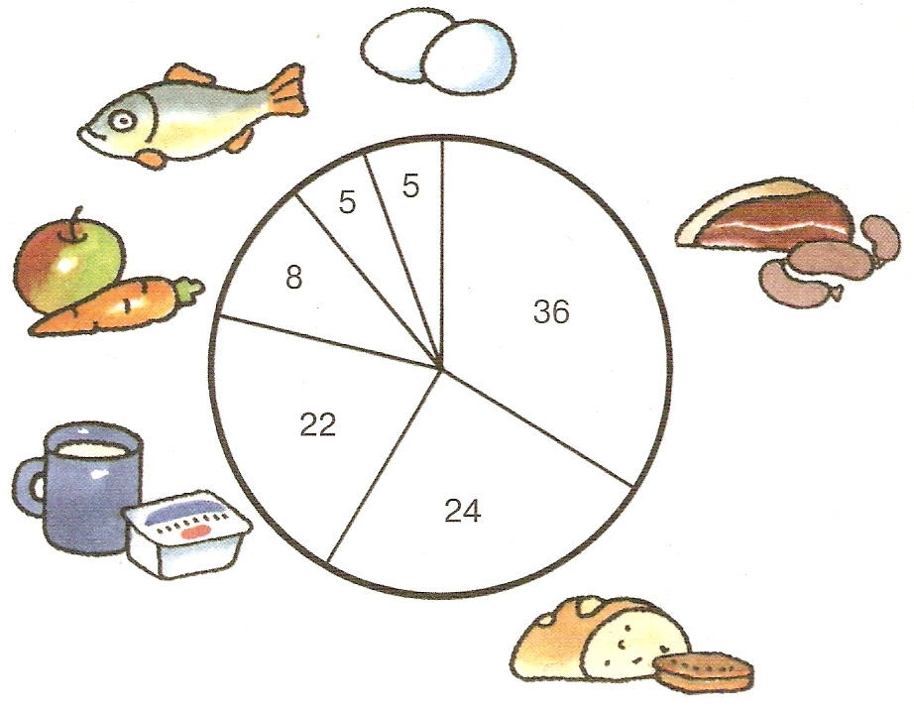
«Белковый круг»

Slide 6
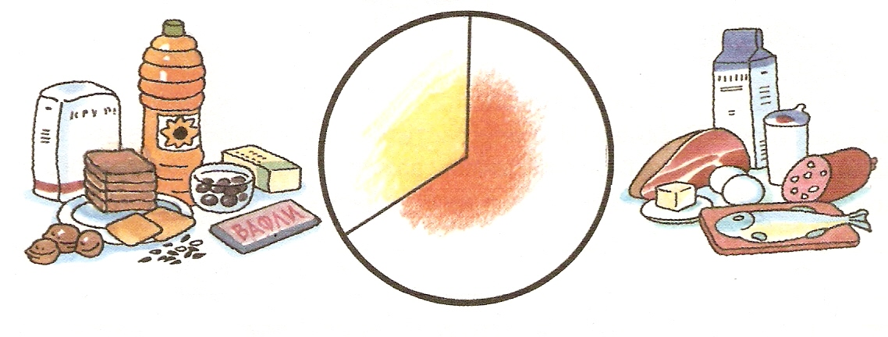
«Жировой круг»

Slide 7
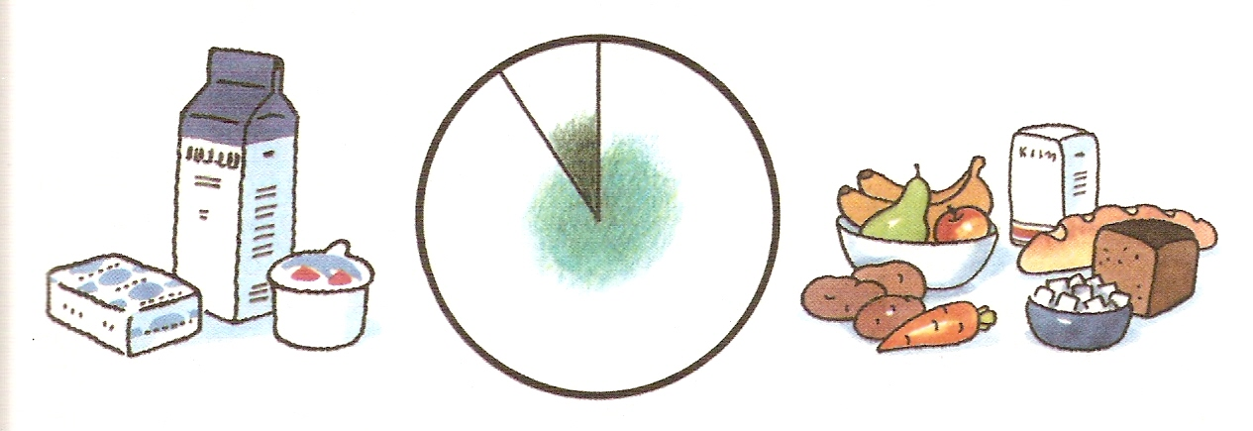
«Углеводный круг»

Slide 8
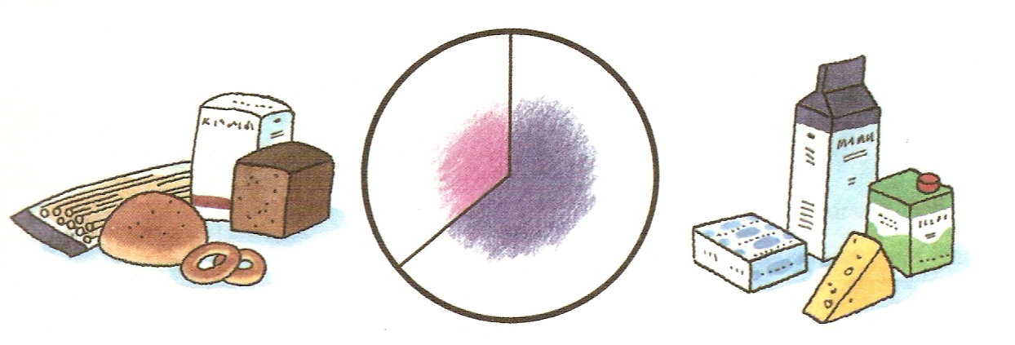
«Минеральный круг»

Slide 9
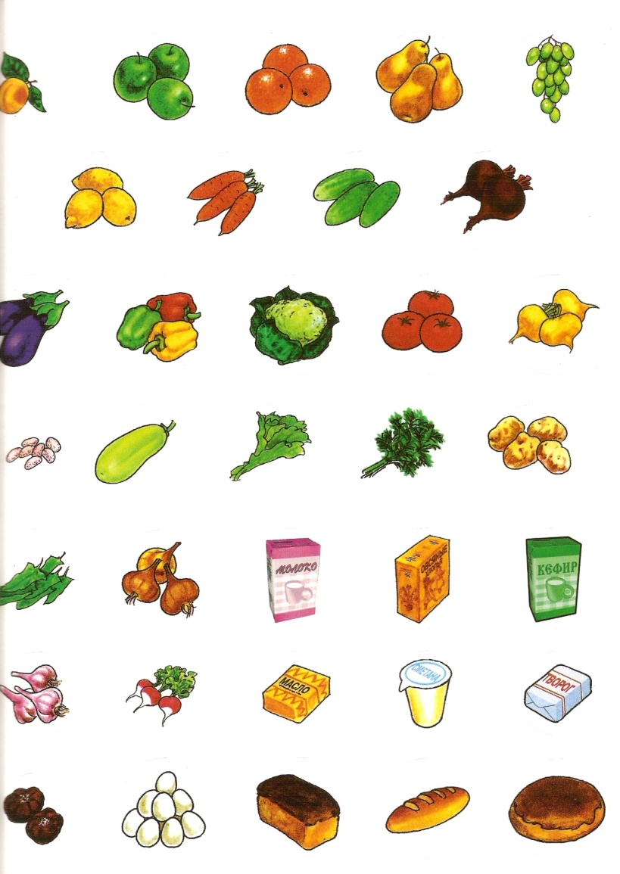
Витамины и минеральные вещества

Slide 10
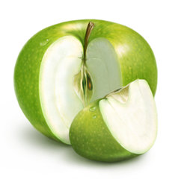
Основные правила правильного питания

Slide 11
Основные правила правильного питания
Если хочешь вырасти сильным, здоровым, умным и красивым, нужно есть полезные продукты.
Полезно есть разные продукты: овощи и фрукты, молочные продукты, мясо и рыбу, хлеб и крупы, растительное и сливочное масло.
Перед едой нужно мыть руки с мылом. Не забывай вымыть ягоды, фрукты и овощи перед тем, как их съесть.
Названия всех приёмов пищи: утром – завтрак, днем – обед и полдник, вечером – ужин.
Чтобы хорошо спать и отдыхать ночью, ночью, на ужин полезно есть только лёгкую пищу: запеканки, творог, омлет, кефир, простоквашу.
Полезно есть продукты с разным вкусом. Важно не использовать в пищу слишком много солёного, кислого, сладкого.
Человек должен выпивать в день 6 – 7 стаканов жидкости: молока, чая, соков и простой воды.
Если ты занимаешься спортом или у тебя большие нагрузки в школе, особенно важно соблюдать режим питания.
Овощи, фрукты и ягоды полезно есть каждый день.

Slide 12
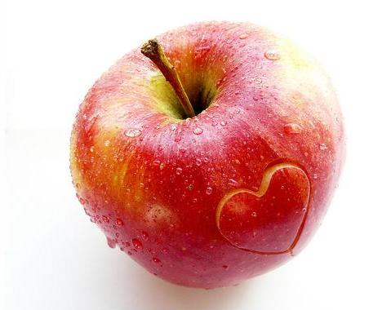
Здоровье-это здорово!

